Slide 1
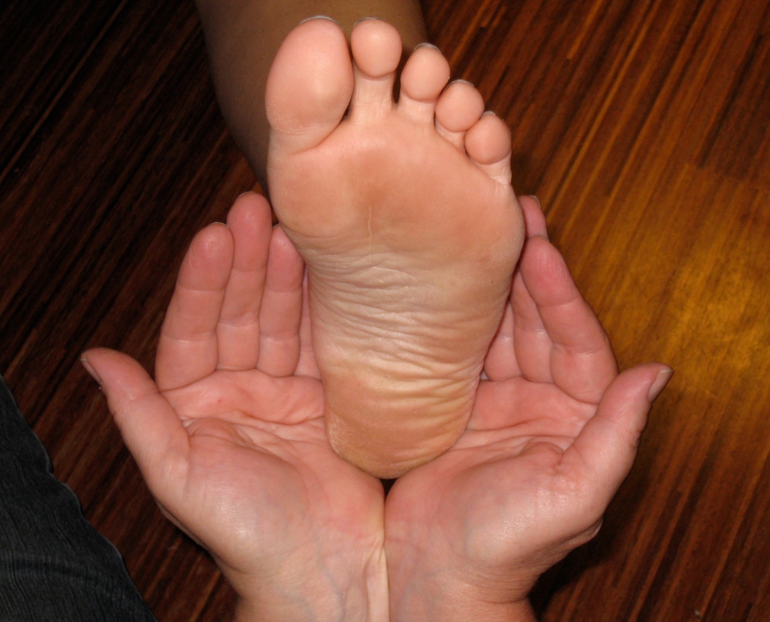
Füße als Spiegel der Seele I
Was Füße alles erzählen über dich und deine Mitmenschen erzählen können

Slide 2


Slide 3
Füße lesen….
Ist kein Geheimnis
Braucht keine besondere Begabung
Ist einfach
Wie Landkarten lesen

Slide 4
Sich selbst besser „ver“stehen“ lernen
Stell Dich ganz bewusst auf Deine Füße und denke den Satz:
„Ich weiß nicht was ich will“
Oder
„Ich weiß nicht wie es weitergeht“

Slide 5
Jetzt atme den Satz aus
Und denke jetzt
„ICH HABE EINEN FESTEN STANDPUNKT“
Konntest Du einen Unterschied fühlen?

Slide 6
Noch eine Übung
Stell Dich wieder bewusst auf beide Füße
Fühle Deinen Standpunkt
Verlagere nun Dein Gewicht auf die rechte Seite
Fühle
Nun mache das Gleiche links
Schreibe Deine Wahrnehmungen auf

Slide 7

Nun sind wir schon mitten im „Füße lesen“, denn
Alles in dieser polaren Welt ist aufgeteilt in

Slide 8
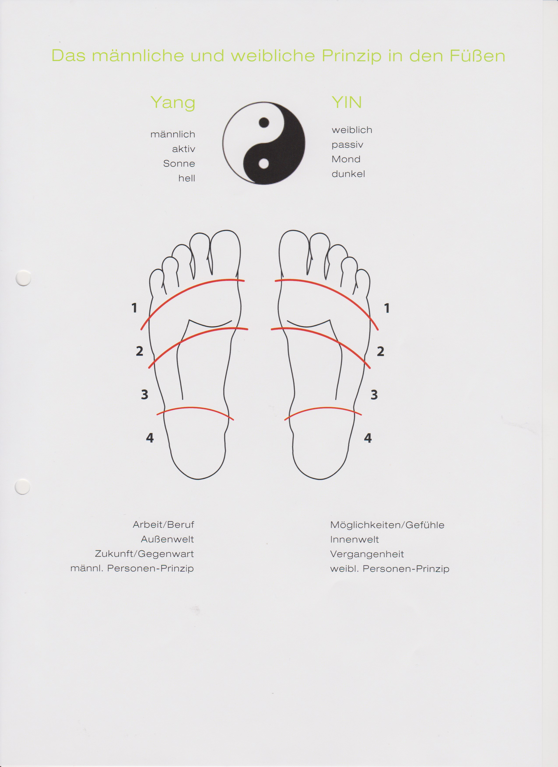
Das männliche und weibliche Prinzip
Außenwelt
Gegenwart
Das Greifbare
Innnenwelt
Vergangenheit
Möglichkeit

Slide 9
Was kann ich tun, um..
Männliche Energie zu stärken?
Sonne baden
Boxen
Aktivitäten allgemein
Ziel anvisieren (Yoga Bogenschütze)
Täglich etwas geben, ohne etwas dafür zu erwarten (Zeit, Geld)
Weibliche Energie zu stärken?
Mond baden
Betten schütteln,
„nichts tun“ – entspannen
Auf Intuition hören
Entspannungsmusik/Meditation
Täglich etwas annehmen, dass von außen kommt
Männlich/weibliche Energien ausbalancieren
Liegende Acht malen
Täglich geben und nehmen

Slide 10
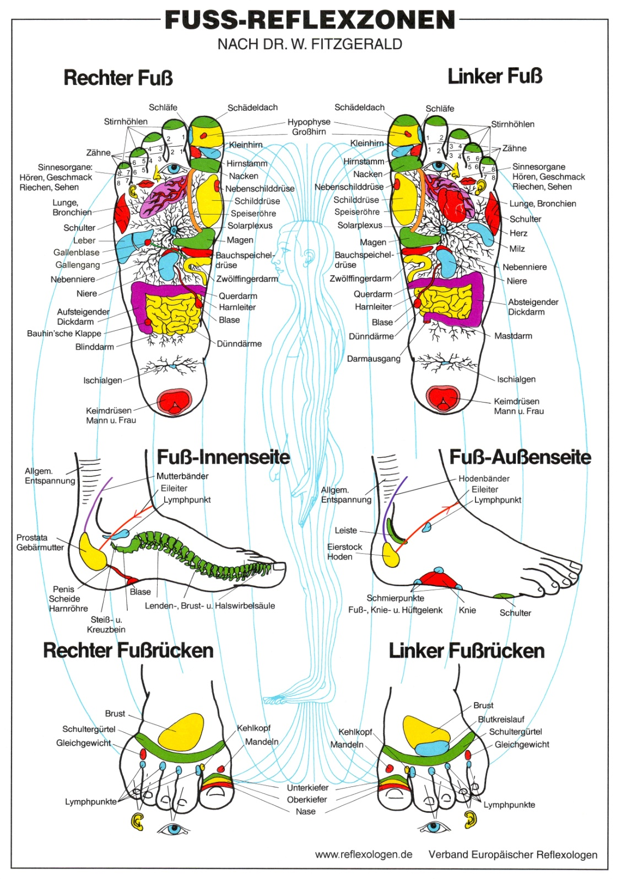

Slide 11
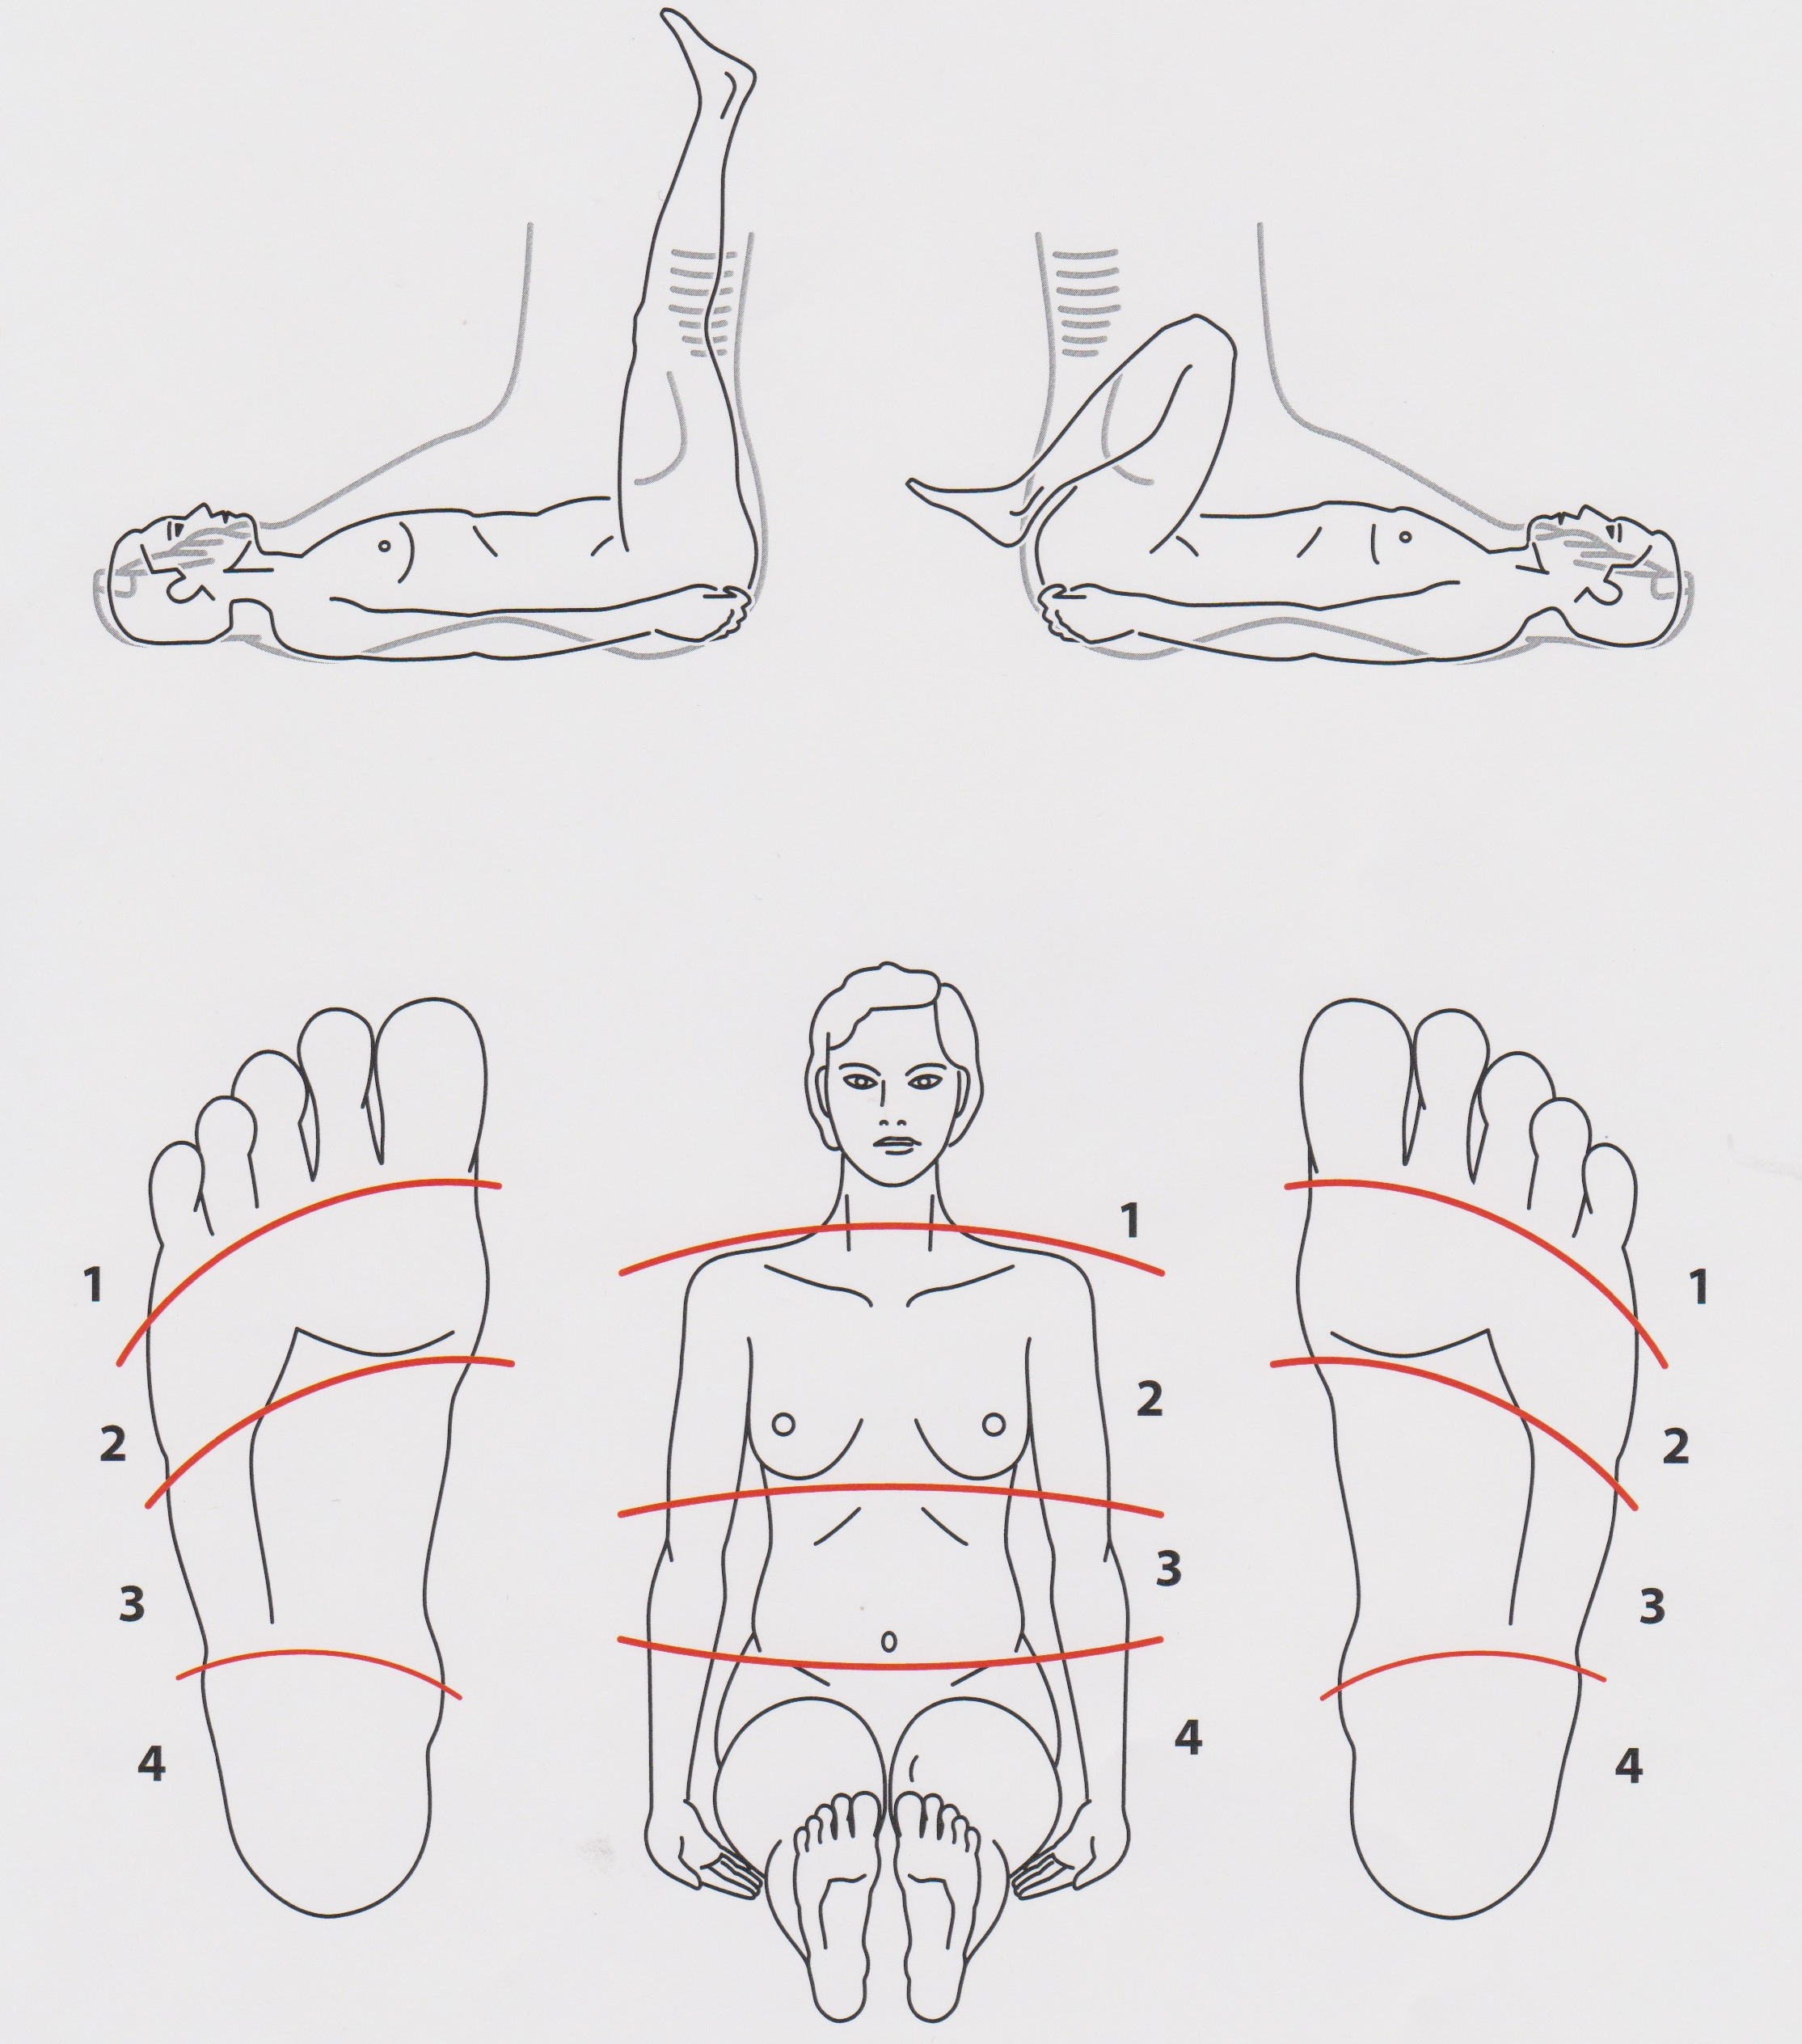
Bildhafte Darstellung des Menschen in den Füßen
Teil I
Zehen bis Zehengrundgelenk
Teil 2
Fußballen
Teil 3
Fußgewölbe
Teil 4
Ferse
Teil 1
Alles was Kopf, Hals, Nacken betrifft
Teil 2
Der Brustkorb und seine Organe
Teil 3
Der Bauchraum und seine Organe
Teil 4
Der Unterleib und seine Organe,
Das Becken und die Beine

Slide 12
Füße „lesen“ geht ganz leicht durch:
Etwas das wir alle kennen,
Den 4 Elementen:
Die uns umgeben The around with us
Und die auch in uns wirken and in us
Feuer Fire
Wasser Water
Luft Aer
Erde Earth
Und so ist auch die 4 Zonen in unserem Fuß ein Spiegel der Elemente

Slide 13
Die Elemente im Fuß
Luft Air
Feuer Fire
Wasser Water
Erde Earth

Slide 14
1. Zehenbereich
Element Luft
Farbe hell an den Zehenballen leicht rosa-rot
Der kühlste Teil,
beweglich, flexibel
Gleichmäßig abfallend
Bereich denken

Slide 15
2. Ballenbereich
Element Feuer
Farbe rot
Festes Gewebe
Der wärmste Teil
Bereich Dynamik, Umsetzung, Handel

Slide 16
3. Fußgewölbe
Element Wasser
Farbe hell
Der feuchteste Teil
Gewebe hell, weich
Tiefer liegend, Rand etwas höher rötlich braun
Bereich der Gefühle des Unterbewusstseins und des Instinktes

Slide 17
4. Ferse
Element Erde
Farbe rötlichbraun eher braun
Der trockenste Teil
Gewebe fest
Sollte hervortreten
Bereich von Instinkt, Sinnlichkeit, Sexualität, Häuslichkeit, Gemütlichkeit

Slide 18
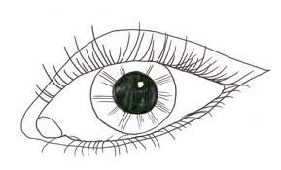
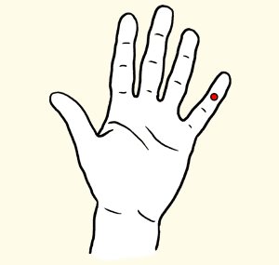
Füße lesen mit:
den Augen visuell
den Händen manuell
Gefühl sensuell
Hinzu kommen:
Geruchs- und Geschmacksinn
Erfahrung

Slide 19
Praktische Übung
Schau die Füße Deines Partners an
Visuell
Was fällt Dir als erstes auf?
Wie ist die Farbe?
Manuell
Wie beweglich ist der Fuß?
Wie ist das Gewebe? (fest, feucht, trocken, schwammig)
Wie ist die Temperatur (kühl, warm, heiß,)

Slide 20
Wer hat den vollkommenen Fuß gefunden?
oder
Gab es Abweichungen?
Wenn ja:
Welche?

Slide 21
Der Mensch und die Elemente:
Alle Elemente umgeben uns und wirken auf uns
Alle Elemente sind in uns und wirken durch uns
Harmonie der Elemente bedeutet:
Jedes Element hat seinen Platz
Jedes Element hat seine Aufgabe
Alle Elemente stehen in Kontakt miteinander
Alle Elemente arbeiten miteinander

Slide 22
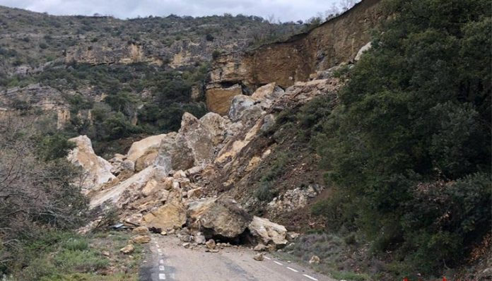
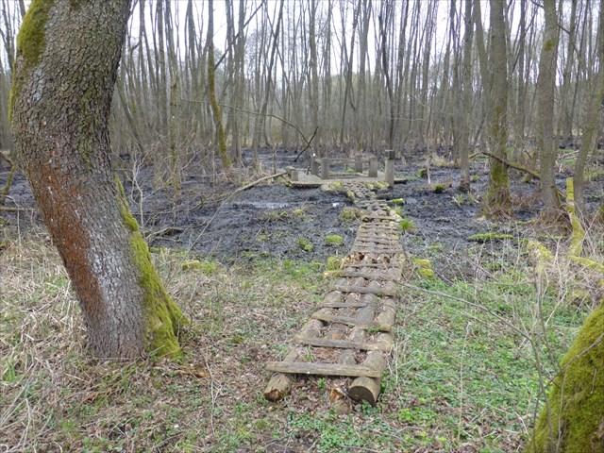
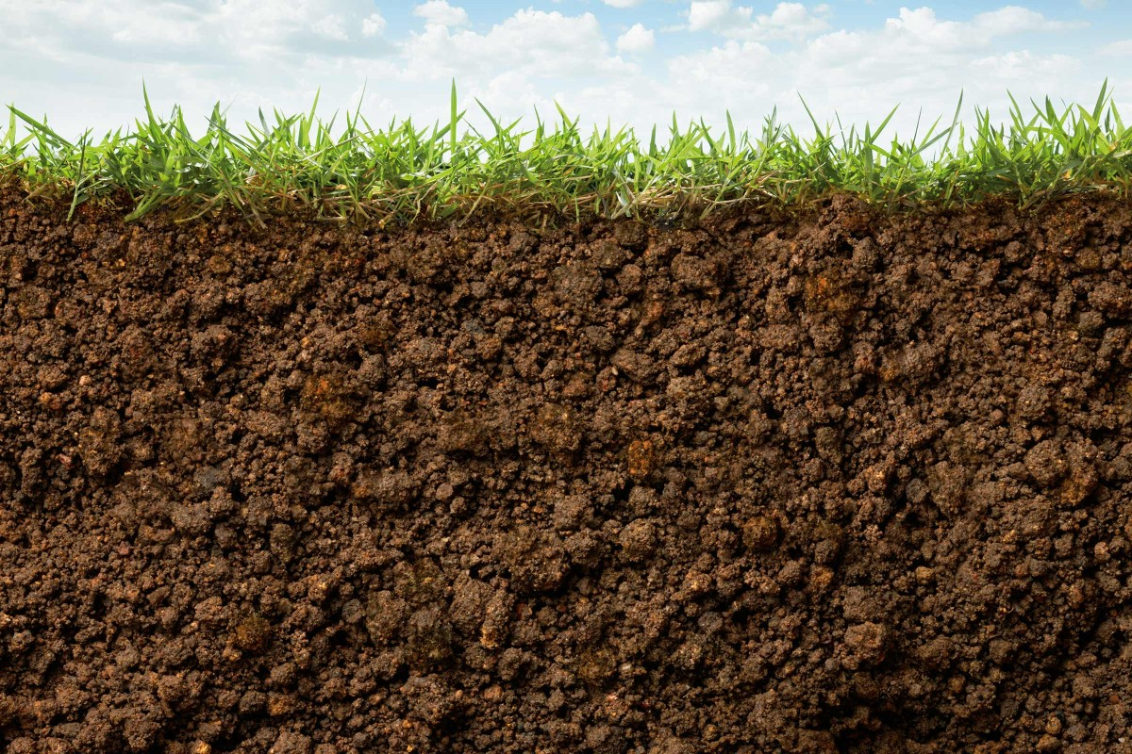

Slide 23
4. Ferse – Bereich Erde
Bereich für Instinkt, Sinnlichkeit, Sexualität, Häuslichkeit
Allgemeine Zeichen im Erdelement können auf ein Ungleichgewicht
In den Knochen, im Hormonsystem, in den Keimdrüsen und in den Beinen hinweisen.
In diesem Element spiegeln sich die grundlegenden Bedürfnisse des täglich Lebens wieder und wie stark der Überlebenstrieb ist.
Wir sehen in den Fersen, wie stabil eine Person ist, wie sie mit Familienleben und Sexualität umgeht

Slide 24
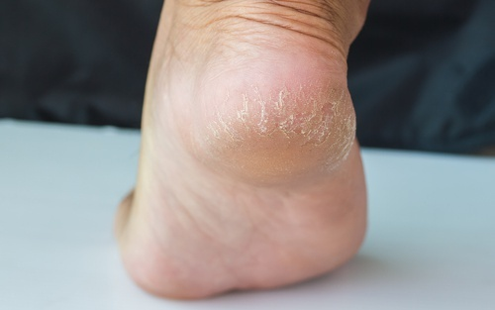
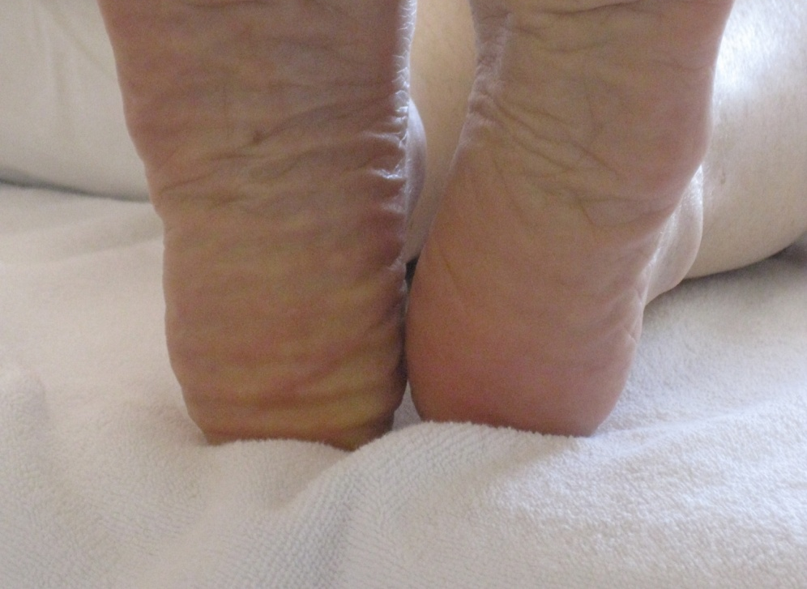

Slide 25
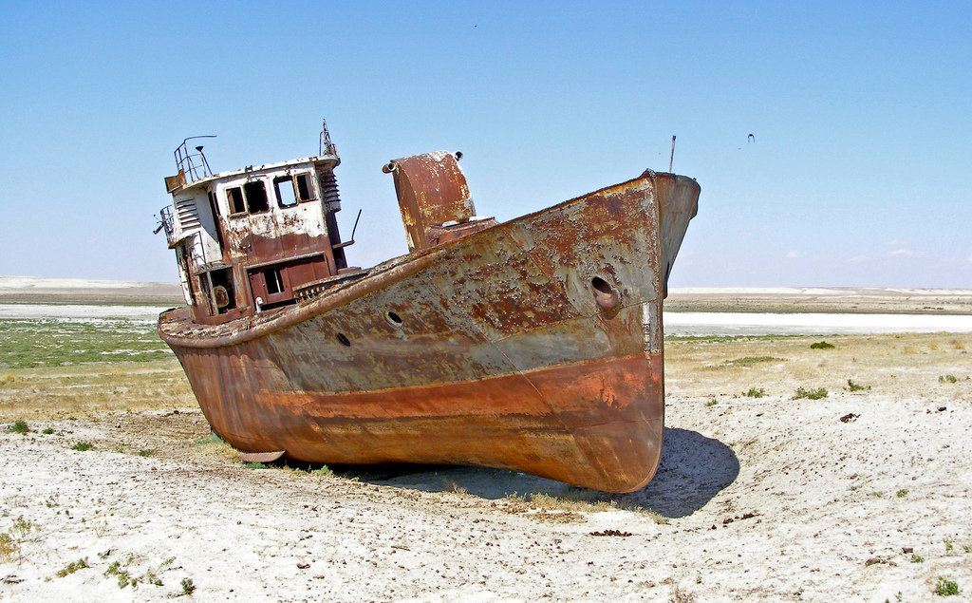
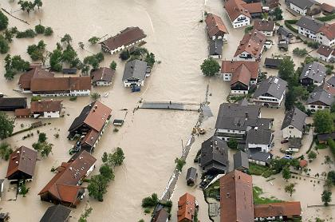


Slide 26
3. Fußgewölbe Wasserbereich =
Gefühlswelt, Unterbewusstsein, Bauchgehirn
Allgemeine Zeichen in diesem Element können Hinweis auf Störungen und Disharmonien im Verdauungstrakt und im Fluss der Körpersäfte sein.
Da das Wasserelement für die Gefühlswelt steht zeigen sich an chronischen Mustern, wie diese Person ihre Gefühle auf einer tieferen Ebene erlebt, z.B. wie sie mit Angst umgeht. Alte Emotionen liegen dort verborgen.

Slide 27
Linien längs = Neigung zu Durchfall
Linien quer = Neigung zu Verstopfung
Rillen im Leber/Milzgebiet = Neigung zu Allergien
Zusammen mit Zeichen auf den Zehenballen – Heuschnupfen
Wie schuppiges Schild = Gefühle werden vom Verstand kontrolliert
Darmbereich rot und empfindlich = Entzündungen im Darm
Rechts Bereich Blinddarm rot u. geschwollen= kann Blinddarmentzündung bedeuten
Im Bereich des Magens Zeichen wie Kreuzchen und Linien
Verdrängte, vergangene Probleme, körperlich kann Magengeschwür sein
Tiefe Linien vom Gebiet der Niere zur Blase zeigen chronischen Beschwerden des Harntrakts an
Dünne trockene Linien – nicht genügend Körperflüssigkeit vorhanden

Slide 28
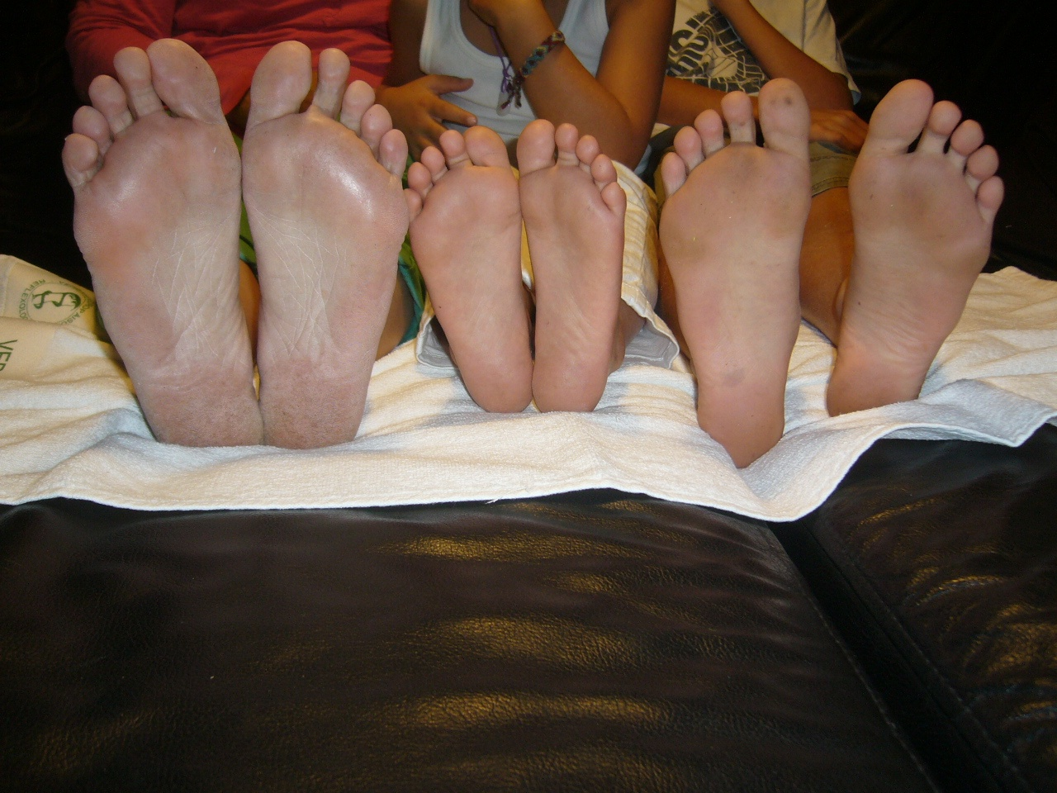


Slide 29
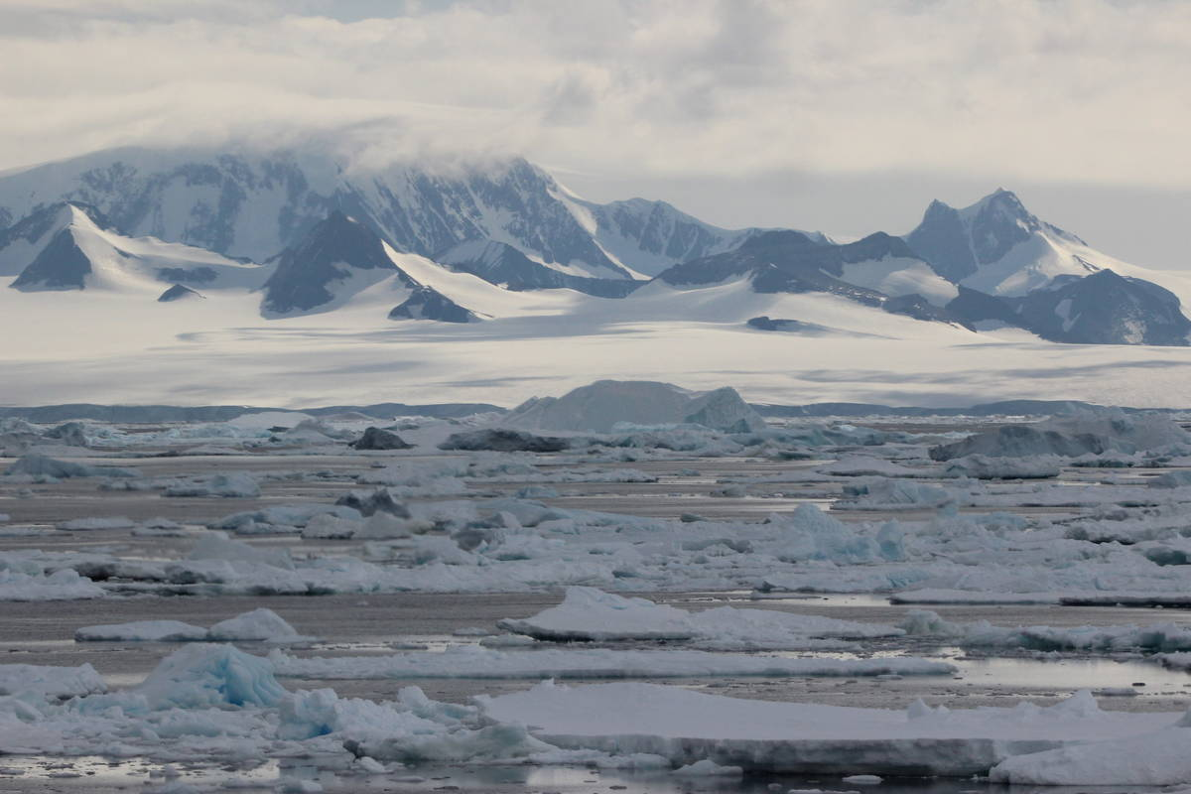
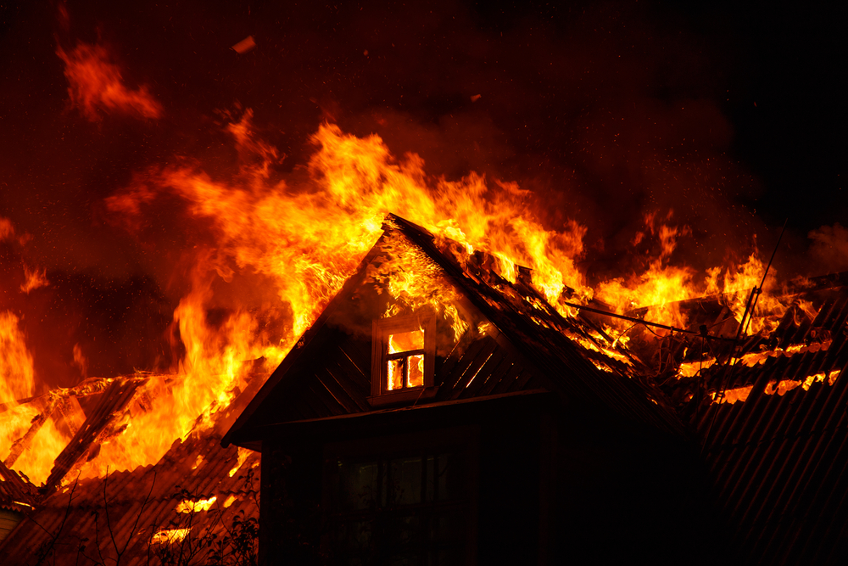


Slide 30
2. Fußballen = Feuerbereich
Kreativität, Selbstausdruck, Vertrauen, handwerkliche Fähigkeiten, Liebesbereich
Sind Zeichen im Feuerbereich vorhanden, kann dies auf Blockaden in diesem Bereich hinweisen.
Die Atmung, die Muskelspannung und das Herz können betroffen sein.

Slide 31
Trockene raue Haut oder Schwiele unterhalb kleinem Zeh = Schulterbeschwerden kann aus bedeuten, dass Selbstausdruck, handeln, geben und nehmen nicht im Gleichgewicht sind
Hornhaut oder Linie im Bereich der Luftröhre = Asthma
Gefühl einmal nicht geliebt worden zu sein, kann oft Liebesgefühle nicht klar ausdrücken, Mauer aufgebaut
Vertikale oder horizontale Linie = Tod eines geliebten Menschen
Gekrümmte Linie an der Grenze zwischen Feuer und Wasser (unterhalb Schilddrüse) zurückliegende Trennung einer Beziehung
Geschwollene, empfindliche, rote Feuerzone = kann Hinweis auf Lungenentzündung oder eine andere Lungenkrankheit sein
Schwielen, trockene, raue, graue, feste Haut = Raucher, kann auch Hinweis auf Verschluss von Blutgefäß im Herzen (Angina pectoris)

Slide 32
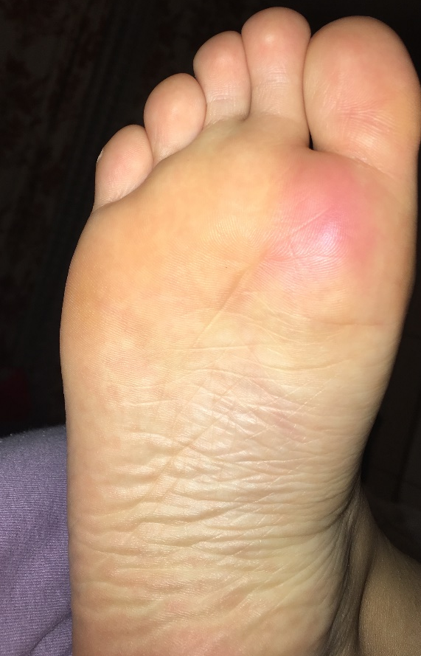
Fußballen

Slide 33

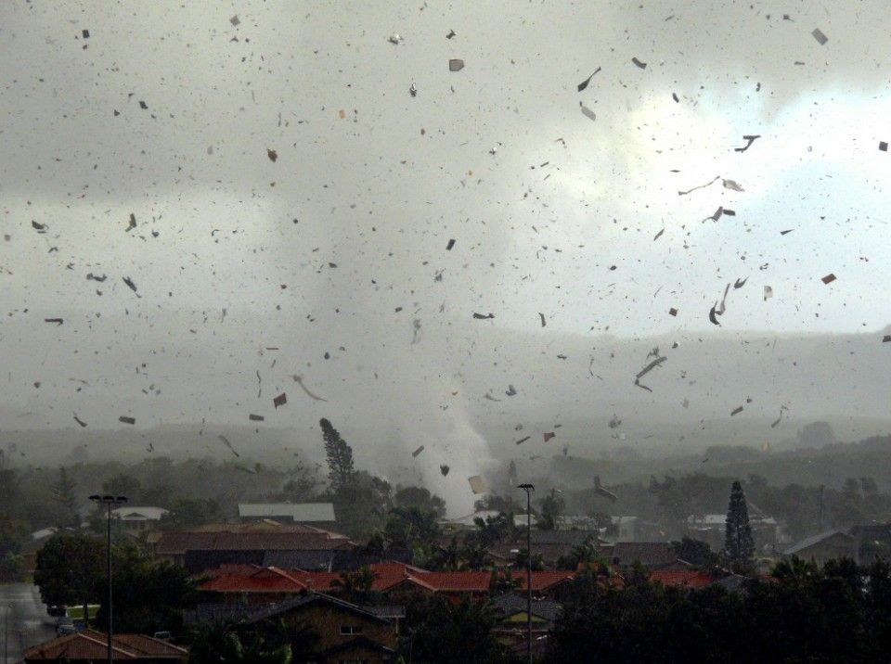
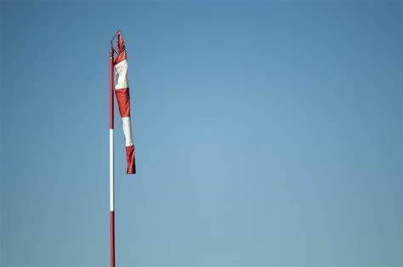

Slide 34
Die Prägung des Menschen durch die Elemente

Slide 35
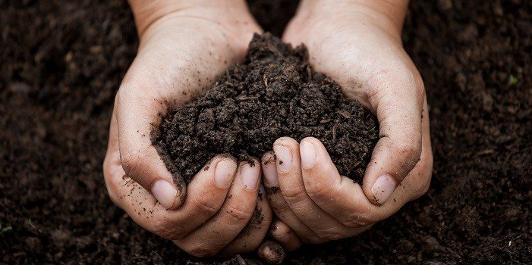
Erde:
Das erste Element des Lebens
Das Element Erde gibt uns einen festen Untergrund
Halt und Wurzeln

Slide 36
Ein gutes und harmonisches
Erdelement steht für:
Vertrauen
Standhaftigkeit
Ausdauer
Beharrlichkeit
Selbstbeherrschung
Ordnung
Struktur
Arbeiten konzentriert, geduldig, ausdauernd und verantwortungsbewusst
Ausgeprägter Realitätssinn

Slide 37
Zuviel „Erde“ bedeutet:
Sturheit
Verschlossenheit
Unbeweglichkeit
Streng
Unnachgiebig
Nichts Neues zulassen (alles soll bleiben wie es ist)

Slide 38
Zu wenig Erde bedeutet:
Unentschlossenheit
Fehlendes Vertrauen (auch in die kosmische Gerechtigkeit)
Exsistenzängste
Fühlen sich oft verloren
Wissen nicht richtig, wo sie hin gehören
Fehlendes Heimatgefühl

Slide 39

Wasser

Slide 40
Element Wasser
Wasser ist unser Lebenselexier
ohne Wasser gäbe es kein Leben
Wasser steht für:
Gefühle
Träume
Instinkt und Unterbewusstsein

Slide 41
Menschen mit einem starken Wasserelement
Verstehen Gefühle und sind zu echtem Mitgefühl fähig
Können zuhören
Diplomatie und Einfühlungsvermögen
Haben keine Scheu gegen den Strom zu schwimmen und den Dingen auf den Grund zu gehen
Wenn es sein muss geht man auch unkonventionelle Wege
Sind dichterisch und künstlerisch
Können sich musikalisch ausdrücken
Sind Menschen die sich für helfende und therapeutische Berufe eignen

Slide 42
Zuviel „Wasser“
Kälte,
Gefühlsblockaden
Zorn
Suchtverhalten

Slide 43
Menschen mit einem schwachen Wasserelement
Fällt es den Menschen schwer sich auf Beziehungen gefühlsmäßig einzulassen
Fehlt eventuell Vertrauen in den Partner
Manchmal distanziert und kühl
Zögerliches Verhalten
Pessimistisches Denken
Lethargie

Slide 44
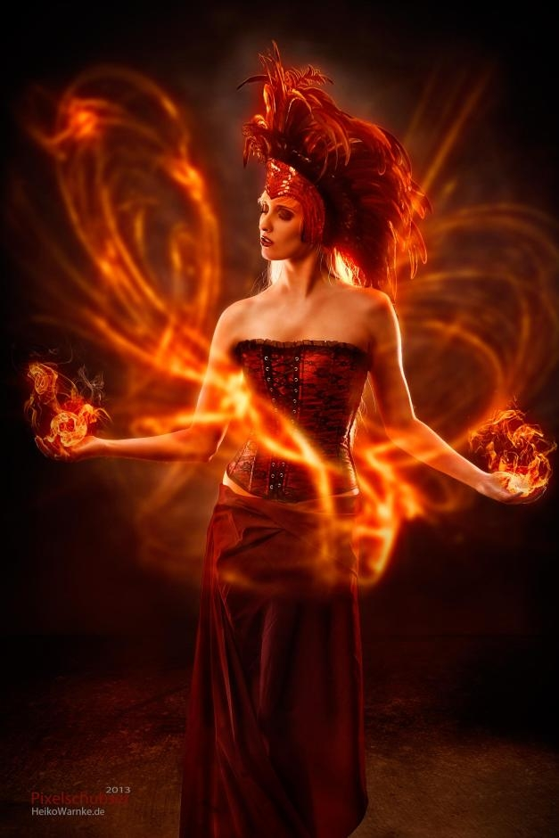
Element Feuer
Lust am Leben
Antrieb
Energie
Tatendrang und Mut
Selbstbewusstsein und Ego
Selbstvertrauen
Idealismus und Schöpferkraft

Slide 45
Menschen mit viel „Feuer
Feuer möchte spielen
Sie sind risikobereit
leidenschaftlich
Kreativ
Schöpferisch
Das innere Feuer verleiht magische Anziehungskräfte
Wissensdurstig
Willensstark
Aktivität und Lebensfreude

Slide 46
Zuviel Feuer
Ungeduldig
„explosiv“
Ungestüm
Herrschsüchtig
Reizbar
Ständige Zeitnot
Intellektuelle Überanstrengung

Slide 47
Zu wenig Feuer
Antriebslos
Bringen Dinge nicht zu Ende
Brauchen oft von Außen einen Anstoß
Lethargisch
Willensschwach
Sind ängstlich und besorgt

Slide 48

Element Luft
Das Element Luft ist eng verbunden mit
Begriffen wie Kommunikation
Verbindung, Interesse, Neugier und Austausch
Ein "luftig" geprägter Mensch
hat eine intellektuell geprägte Lebenseinstellung
lebt in einer Welt aus Worten und Gedanken.
Sein Motto: Ich denke, also bin ich
Diese Menschen interessieren sich für Alles und Jeden
Neuigkeiten werden blitzschnell aufgenommen und weitergegeben
Sprunghaftigkeit

Slide 49
Schwaches Luftelement
Fehlt das Element ganz oder teilweise,
ist es vielleicht schwer, sich verständlich ausdrücken zu können
Man wird oft missverstanden, da die Klarheit der Aussage fehlt.

Slide 50
Übung:
Erkenne dein Potential
Welcher Bereich (welches Element) ist Dominant?
Was sagt das über mich (oder meinen Klienten aus?
Wo sind meine Stärken?
Wo sind meine Schwächen?
Immer zuerst die Stärken benennen
Nie etwas feststellen, sondern fragen

Slide 51
Abweichungen
Jede Zone kann besondere Merkmale aufweisen
An Hand der Abweichungen können wir weitere Rückschlüsse auf die Person erkennen

Slide 52
4. Ferse – Bereich Erde
Bereich für Instinkt, Sinnlichkeit, Sexualität, Häuslichkeit
Allgemeine Zeichen im Erdelement können auf ein Ungleichgewicht
In den Knochen, im Hormonsystem, in den Keimdrüsen und in den Beinen hinweisen.
In diesem Element spiegeln sich die grundlegenden Bedürfnisse des täglich Lebens wieder und wie stark der Überlebenstrieb ist.
Wir sehen in den Fersen, wie stabil eine Person ist, wie sie mit Familienleben und Sexualität umgeht

Slide 54
3. Fußgewölbe Wasserbereich =
Gefühlswelt, Unterbewusstsein, Bauchgehirn
Allgemeine Zeichen in diesem Element können Hinweis auf Störungen und Disharmonien im Verdauungstrakt und im Fluss der Körpersäfte sein.
Da das Wasserelement für die Gefühlswelt steht zeigen sich an chronischen Mustern, wie diese Person ihre Gefühle auf einer tieferen Ebene erlebt, z.B. wie sie mit Angst umgeht. Alte Emotionen liegen dort verborgen.

Slide 55
Linien längs = Neigung zu Durchfall
Linien quer = Neigung zu Verstopfung
Rillen im Leber/Milzgebiet = Neigung zu Allergien
Zusammen mit Zeichen auf den Zehenballen – Heuschnupfen
Wie schuppiges Schild = Gefühle werden vom Verstand kontrolliert
Darmbereich rot und empfindlich = Entzündungen im Darm
Rechts Bereich Blinddarm rot u. geschwollen= kann Blinddarmentzündung bedeuten
Im Bereich des Magens Zeichen wie Kreuzchen und Linien
Verdrängte, vergangene Probleme, körperlich kann Magengeschwür sein
Tiefe Linien vom Gebiet der Niere zur Blase zeigen chronischen Beschwerden des Harntrakts an
Dünne trockene Linien – nicht genügend Körperflüssigkeit vorhanden

Slide 57
Plattfuß
Hat eine praktische, vernünftige und sachbezogene Vorstellung vom Leben
Glaubt nicht unbedingt an Dinge, die wissenschaftlich nicht zu erklären sind
versucht alles in seinem Leben mit Argumenten zu erklären
Unterdrückte Gefühle Skeptisch
pragmatisch
selbstkritisch
konservativ
scheu
nicht sehr Offen gegen andere

Slide 58
Hohlfuß – die Suche nach der Spiritualität
Ein übertriebener Bogen zeigt, dass die Sohle den Boden nicht berührt
Ist wie eine Suche nach dem Himmel
Trennung vom Boden
Trennung von der Realität
Dafür eine stark geistige Haltung

Slide 59
2. Fußballen = Feuerbereich
Kreativität, Selbstausdruck, Vertrauen, handwerkliche Fähigkeiten, Liebesbereich
Sind Zeichen im Feuerbereich vorhanden, kann dies auf Blockaden in diesem Bereich hinweisen.
Die Atmung, die Muskelspannung und das Herz können betroffen sein.

Slide 60
Trockene raue Haut oder Schwiele unterhalb kleinem Zeh = Schulterbeschwerden kann aus bedeuten, dass Selbstausdruck, handeln, geben und nehmen nicht im Gleichgewicht sind
Hornhaut oder Linie im Bereich der Luftröhre = Asthma
Gefühl einmal nicht geliebt worden zu sein, kann oft Liebesgefühle nicht klar ausdrücken, Mauer aufgebaut
Vertikale oder horizontale Linie = Tod eines geliebten Menschen
Gekrümmte Linie an der Grenze zwischen Feuer und Wasser (unterhalb Schilddrüse) zurückliegende Trennung einer Beziehung
Geschwollene, empfindliche, rote Feuerzone = kann Hinweis auf Lungenentzündung oder eine andere Lungenkrankheit sein
Schwielen, trockene, raue, graue, feste Haut = Raucher, kann auch Hinweis auf Verschluss von Blutgefäß im Herzen (Angina pectoris)

Slide 61
Fußballen

Slide 62
Jeder Zeh hat noch einmal seine eigene Bedeutung, sein eigenes Element
        1. Zeh 2. Zeh 3. Zeh 4. Zeh 5. Zeh
        Luft/ Feuer/ Feuer/Wasser Wasser Erde
        Äther Luft
        Kopf Magen Nieren Leber/ Hormone
        Milz

Slide 63
1. Zehen - Luftbereich
Jede Zehe zeigt, wie sich der Kopf zu jedem einzelnen der Elemente verhält, das heißt, wie er zu Sexualität,
zu Gefühlen usw. steht.
Der Kopf ist unser einziges Instrument zur Überwachung und nicht um Erfahrungen zu machen.
Jeder Zeh steht mit dem Zustand der Elemente in Verbindung. Bei einer außergewöhnlichen Zehe können wir etwas ungewöhnliches in dem ihr zugeordneten Element erwarten

Slide 64
2. Zeh – Feuer = ich tue –Tat
Organ - Magen
Ist mit folgenden Fähigkeiten verbunden:
Kommunikation
Sehen
Außersinnliche Wahrnehmungen
Wahrnehmungen anderer
Durchsetzungskraft
Sensibilität oder unsensibilität
Dinge, die sich außerhalb des eigenen Rahmens bewegen

Slide 65
3. Zeh – Wasser und Feuer = Gleichgewicht, Organ Niere
Vermittler zwischen Ich und du
Sagt etwas über das Gleichgewicht des Betreffenden aus
Lebenskraft
Mut oder Angst

Slide 66
4. Zeh – Wasser = ich fühle – Emotionen, rechts Organ Leber, links Milz
Du-Zehe
Dieser Zeh sagt etwas über die Beziehung zu anderen Mitmenschen aus
Rechts männlich, links weiblich
Folgende Fähigkeiten sind mit ihm verbunden
Hören,
Aufmerksamkeit und innerem Annehmen
Aber auch
Wut
Tadel
Schuld

Slide 67
5. Zeh Erde – ich bin
Hormone
Die Zehe der Bedürfnisse
Familie
Wie denke ich über:
Sicherheit
Sexualität
Wie zeigt sich das Erdelement in der Luft (im Denken)

Slide 68
Übung: Schau Deine Zehen an
Drehe sie – wie lassen sie sich drehen?
Sind sie beweglich oder starr?
Je beweglicher sie sind – je flexibler ist Dein denken
Sind sie gleichmäßig abfallend?
Dann bist Du ein Mensch der sich organisieren kann.
Sind sie gerade?
Gibt es Auffälligkeiten

